Slide 1








TRƯỜNG TIỂU HỌC BÁT TRANG
CHUYÊN ĐỀ TỔ
“ỨNG DỤNG CÔNG NGHỆ AI, CHAT GPT VÀ CÁC TIỆN ÍCH CỦA PHTM VÀO DẠY MÔN TỰ NHIÊN VÀ XÃ HỘI 2”
BÀI 21: TÌM HIỂU CƠ QUAN VẬN ĐỘNG (TIẾT 2)
Giáo viên: Nguyễn Thúy Quỳnh

Slide 2

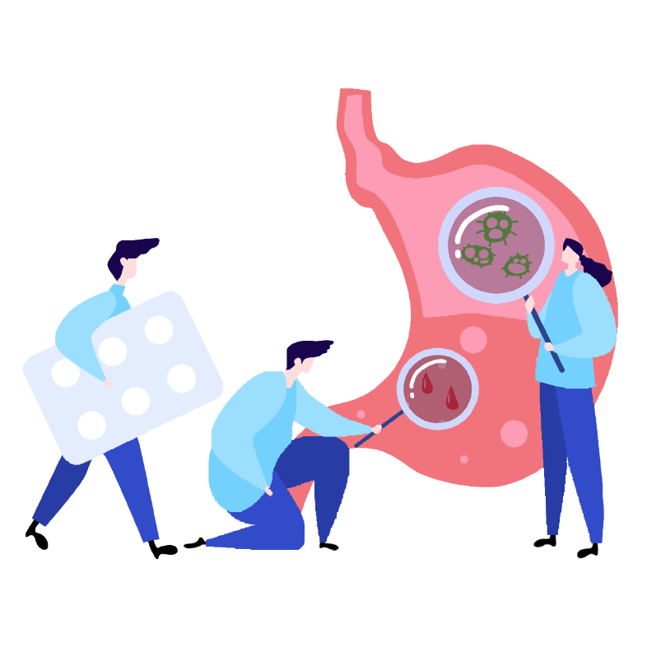
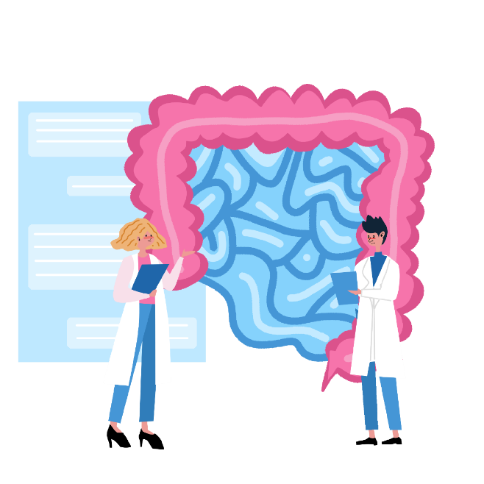
BÀI 21: TÌM HIỂU CƠ QUAN VẬN ĐỘNG
(Tiết 2)

Slide 3




Slide 4
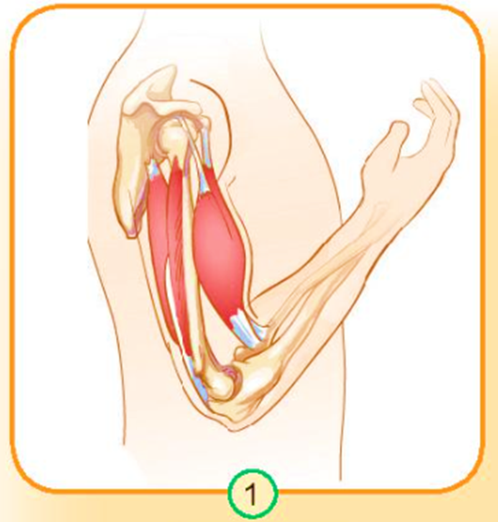
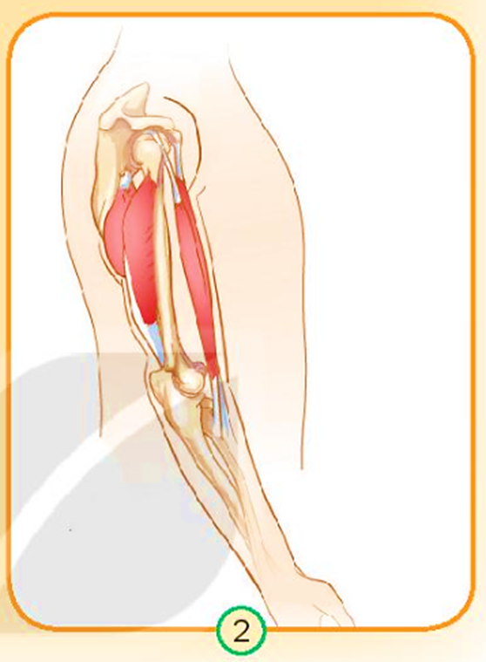
1. Làm động tác co và duỗi tay như hình vẽ. Theo dõi sự thay đổi của các cơ cánh tay

Slide 5
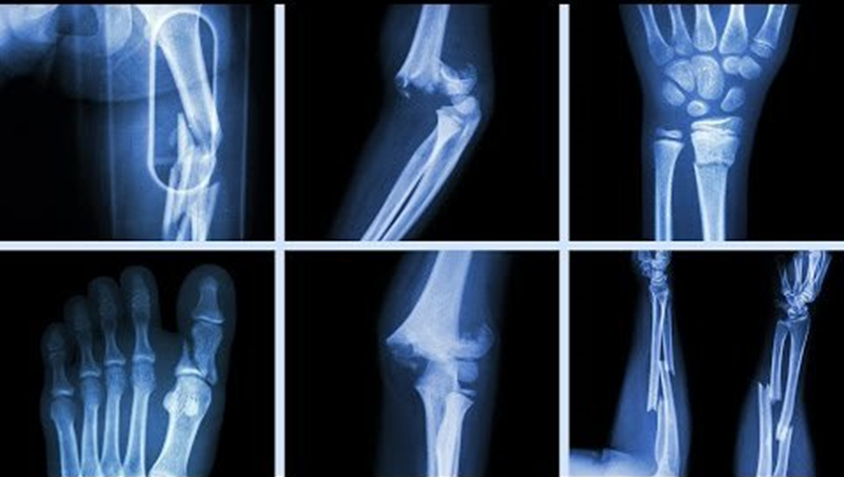
Hình ảnh các xương bị gãy

Slide 6
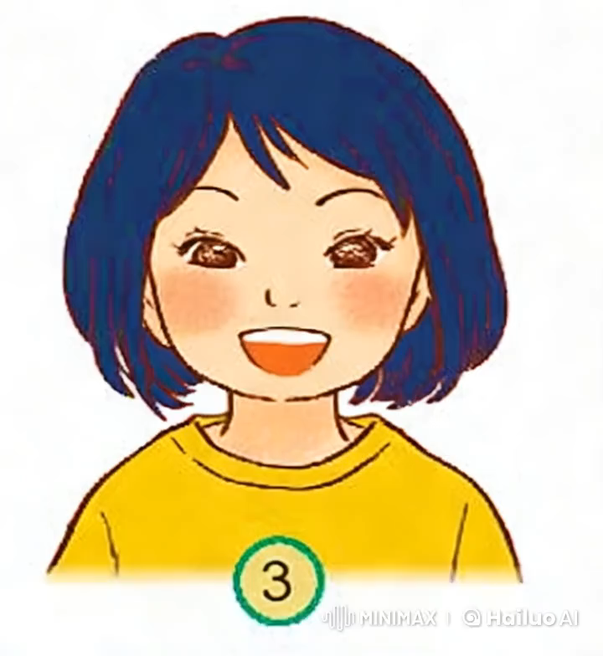
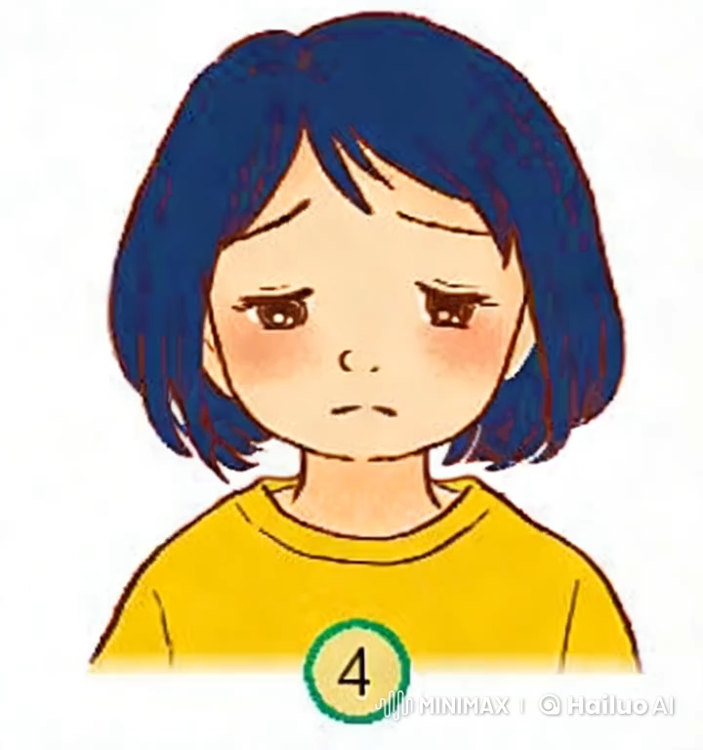
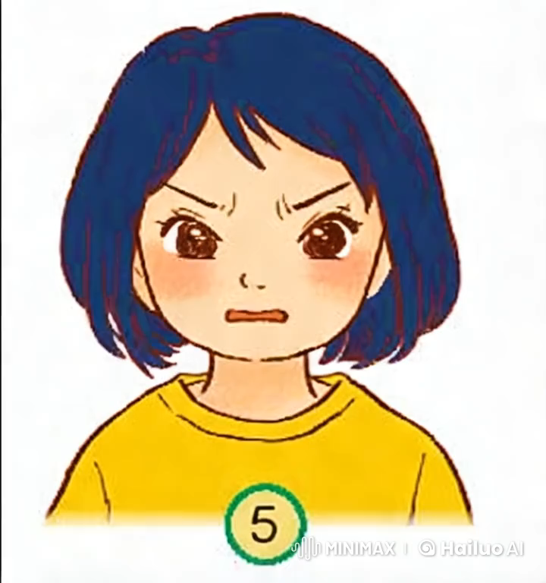
2. Quan sát các chuyển động và cho biết cơ mặt đang biểu lộ cảm xúc nào

Slide 7


Slide 8

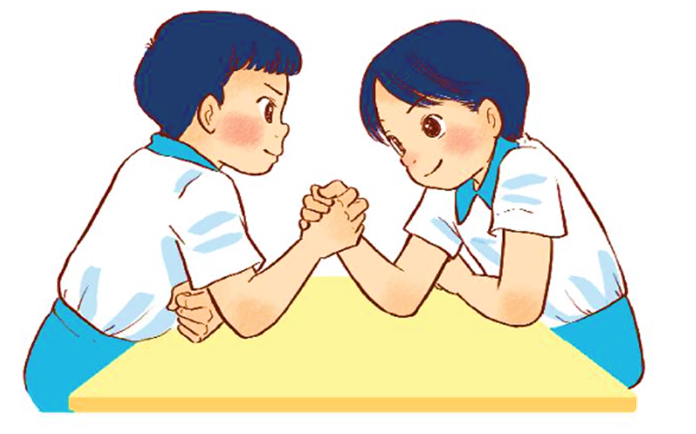
Trò chơi: Vật tay

Slide 9
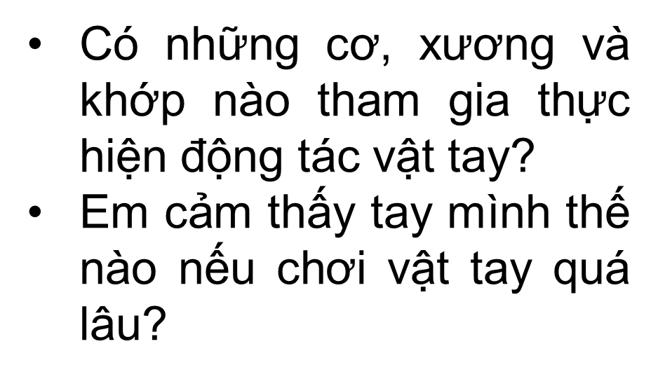
2. Trả lời các câu hỏi sau:

Slide 10


Slide 11


Hoa bị vấp ngã, đau chân không đi lại được. Cơ quan nào trên cơ thể Hoa bị tổn thương? Em sẽ làm gì để giúp đỡ bạn?

Slide 12
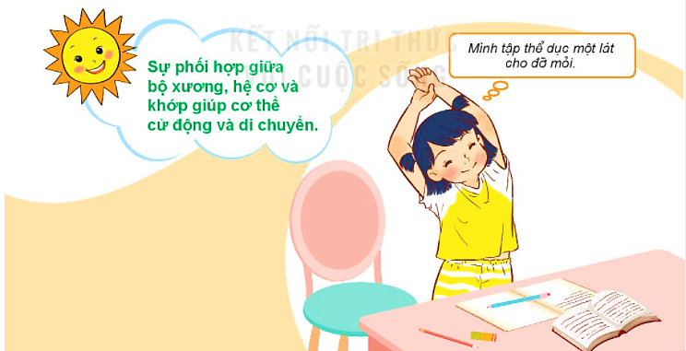

Slide 13


Notes:
Hương Thảo – Zalo 0972115126

